Slide 1
Муниципальное Бюджетное Общеобразовательное Учреждение
«Средняя общеобразовательная школа №13»
городского округа «город Дербент», Республики Дагестан
МЫ - БУДУЩЕЕ ГОРОДА!
Директор :
Шеймарданова Эльвира Абидиновна
Почетный работник РФ

Slide 2
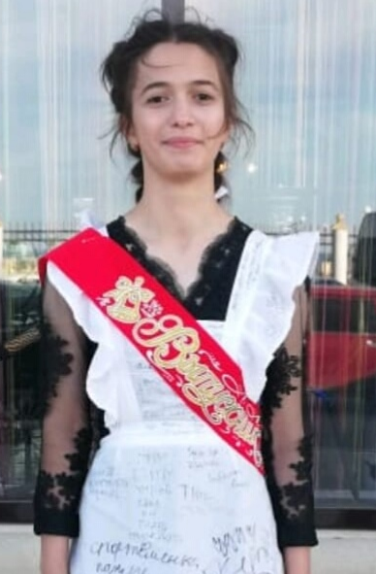
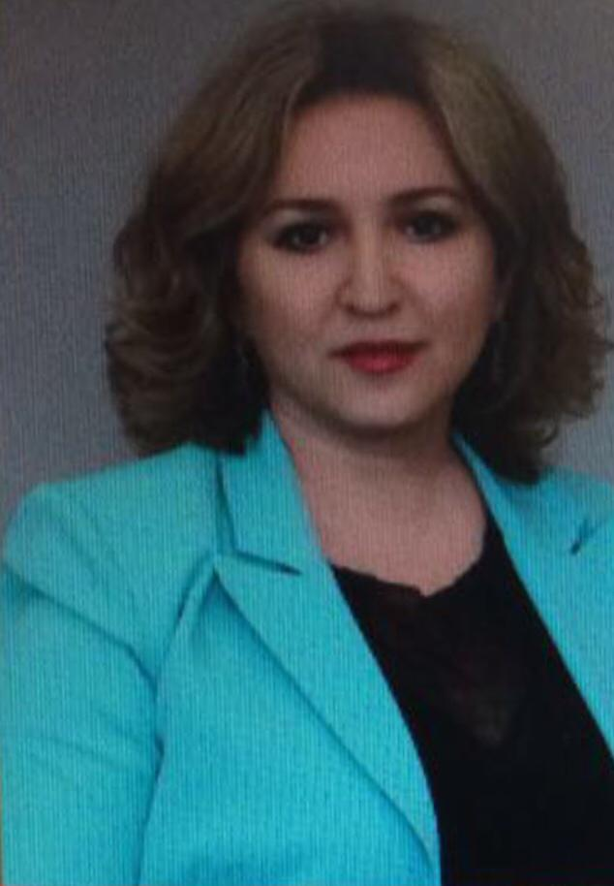
Призер регионального этапа Всероссийской олимпиады школьников по Искусству
Руководитель:
Мусаева Эльмира Казимагомедовна
Учитель русского языка и литературы
Высшая квалификационная категория
Курбанова Пери Селимхановна
ученица 11 класса

Slide 3
Международный творческий литературный конкурс «Пусть доброе слово душу разбудит»
Курбанова Пери Селимхановна
ученица 11 класса
Руководитель:
Мусаева Эльмира Казимагомедовна
Учитель русского языка и литературы
Высшей квалификационной категории

Slide 4
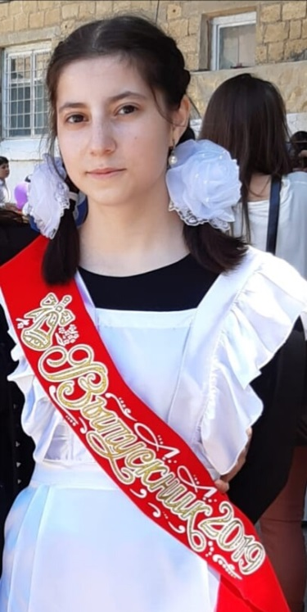
Призер регионального этапа Всероссийской олимпиады школьников по Русскому языку
Руководитель:
Мусаева Эльмара Казимагомедовна
Учитель русского языка и литературы
Высшая квалификационная категория
Гаджиева Замина Анверовна
ученица 11 класса

Slide 5
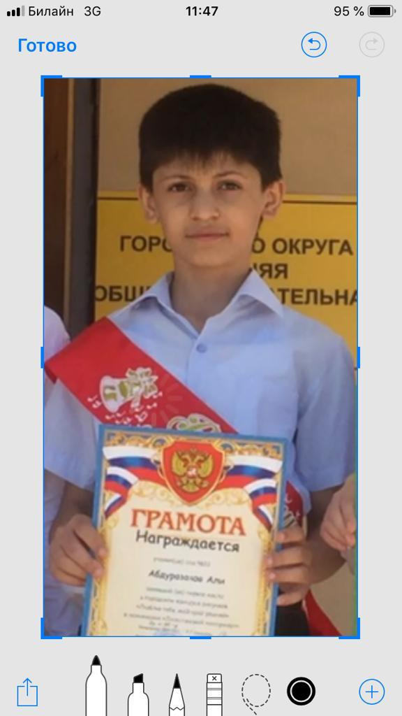
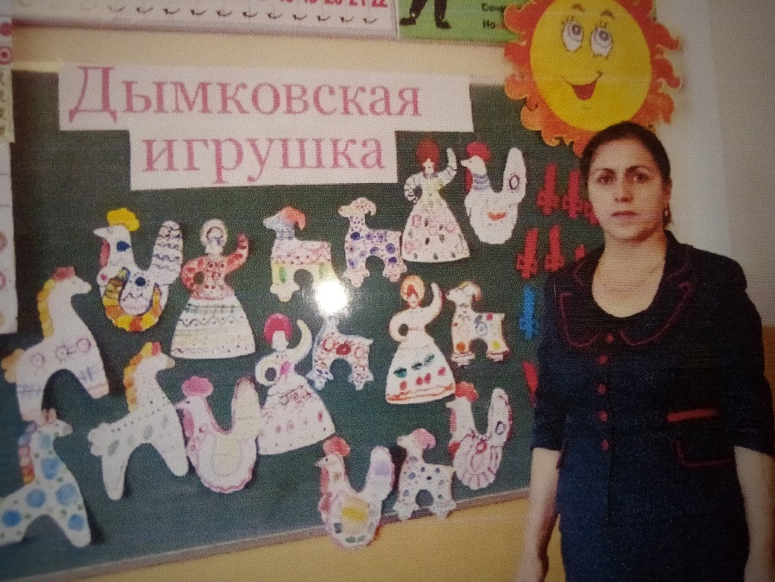
Победитель II степени I Международного благотворительного конкурса «Каждый народ – художник»
Абдуразаков Али Батыраевич
ученик 4 «б» класса
Руководитель:
Абдулабекова Зубайдат Шахбановна
Учитель изобразительного искусства
Первой квалификационной категории

Slide 6
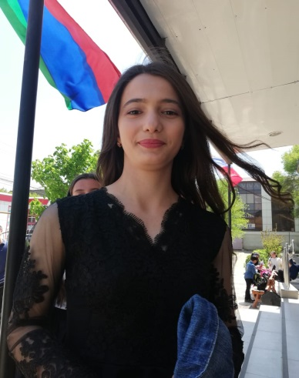
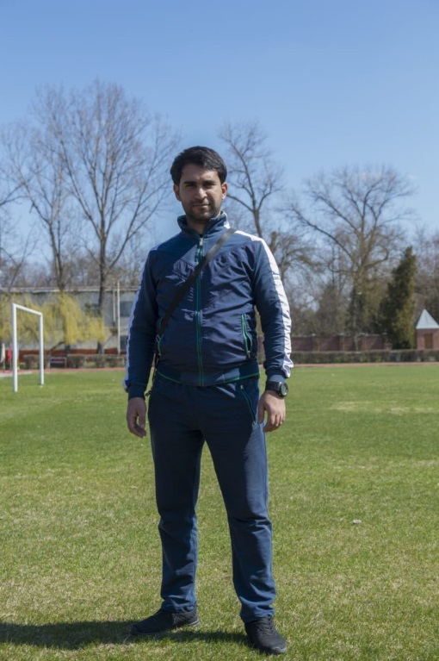
Призер регионального этапа Всероссийской олимпиады школьников по Физической культуре
Курбанова Пери Селимхановна
Ученица 11 класса
Руководитель:
Дадашев Алияр Асланович
Учитель физической культуры

Slide 7
МЫ – БУДУЩЕЕ ГОРОДА!
https://13.dagestanschool.ru

